Slide 1
CS,DLMRI,GLMRI
林梦然
25/11/2014

Slide 2
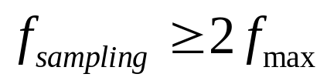
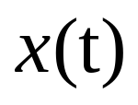
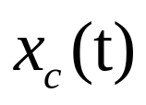

传统的采样定理
Nyquist-Shannon采样定理
t
t

Slide 3
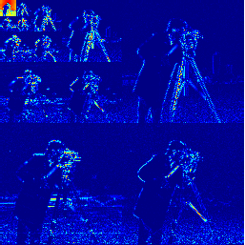

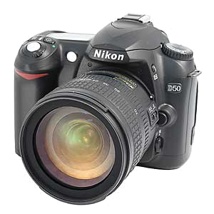



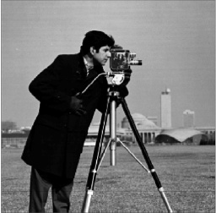


先采样，再压缩
samples
largest coefficients
Transmit/Store
Sample
Compress
Receive
Decompress
MP3, JPEG, JPEG200, MPEG…

Slide 4
存在的问题
通常情况下
  声音: MP3, AAC… ~10:1 compression
  图像: JPEG, JPEG2000… ~20:1 compression
  视频: MPEG2, MPEG4… ~40:1 compression
问题
  传统采样方法浪费严重：先采集所有数据，然后丢弃绝大部分数据。

Slide 5
压缩传感（Compressive Sensing）
在采样的同时进行压缩
  也称为Compressed Sensing, Compressed Sampling。
也称为压缩感知

Slide 6
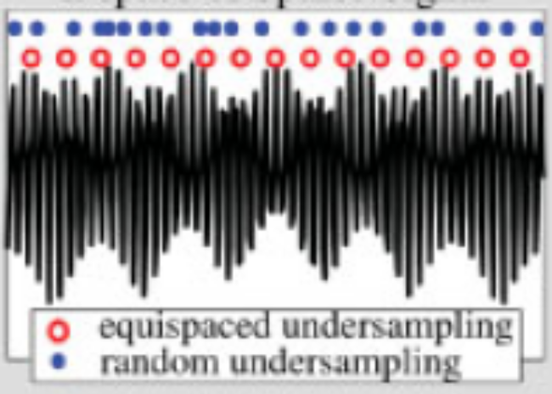
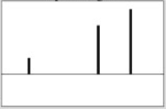
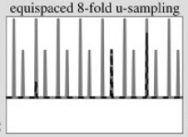
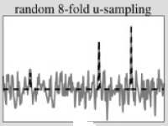
如何实现？
FFT

Slide 7
CS的三个关键因素
随机采样
信号的稀疏表示
  越稀疏，需要的采样越少
重建算法
  速度快，精度高

Slide 8
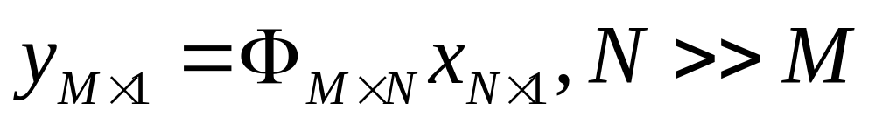
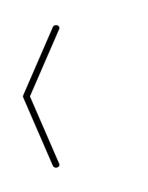
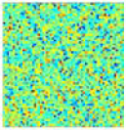
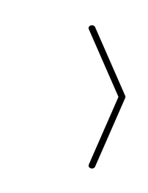

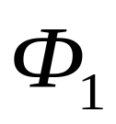


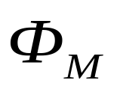


模型
称为传感矩阵（Sensing Matrix）

Slide 9
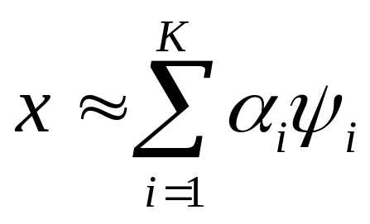
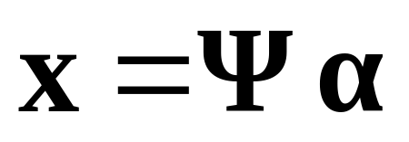
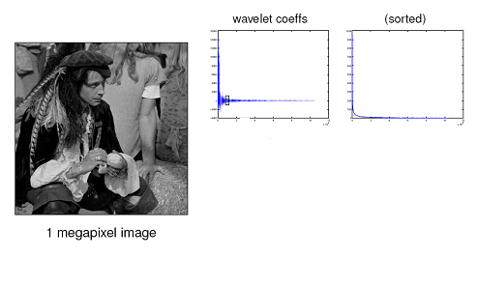
稀疏表示
K = the sparsity level of x or x is called K-sparse, K<M

Slide 10




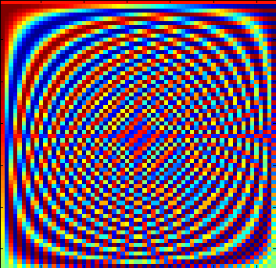




问题
Sensing matrix
has only K nonzero entries
=
问题：已知 和 ，而且 在基 中具有稀疏表示，如何从 重建出 ？
随机性要求 和 之间具有不相关性（Incoherence）
  因此， 一般取高斯噪声矩阵

Slide 11

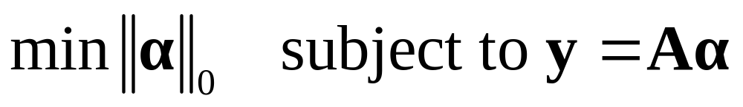
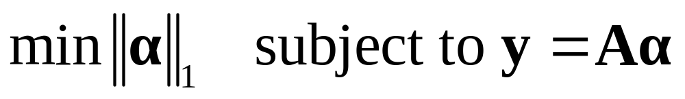
稀疏优化
记
NP-hard问题，计算不可解
凸优化问题，可以用线性规划方法求解。

Slide 12
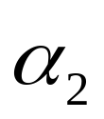
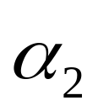
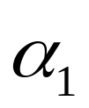
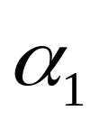
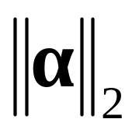

为什么是1-范数？
Bad point

Slide 13
为什么是1-范数？（cont.）
"When a traveler reaches a fork in the road, the L1-norm tells him to take either one way or the other, but the L2-norm instructs him to head off into the bushes."
John F. Claerbout and Francis Muir, 1973

Slide 14
奠基性论文
Emmanuel Candès and Terence Tao, ”Decoding by linear programming” IEEE Trans. on Information Theory, 51(12), pp. 4203 - 4215, December 2005
Emmanuel Candès, Justin Romberg, and Terence Tao, ”Robust uncertainty principles: Exact signal reconstruction from highly incomplete frequency information,” IEEE Trans. on Information Theory, 52(2) pp. 489 - 509, Feb. 2006.
David Donoho, ”Compressed sensing,” IEEE Trans. on Information Theory, 52(4), pp. 1289 - 1306, Apr. 2006.
Emmanuel Candès and Michael Wakin, ”An introduction to compressive sampling,” IEEE Signal Processing Magazine, 25(2), pp. 21 - 30, Mar. 2008.

Slide 15
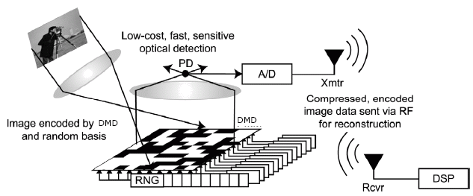
应用领域
人脸识别
医学成像
视频编码
容错处理
单像素照相机
John Wright, Allen Y. Yang, Arvind Ganesh, S. Shankar Sastry, and Yi Ma, “Robust Face Recognition via Sparse Representation”, IEEE Trans. PAMI, Feb. 2009
M. Lustig, D. L. Donoho, and J. M. Pauly. Sparse MRI: The application of compressed sensing for rapid MR imaging. Magn Reson Med, 58:1182-1195,2007.

Slide 16
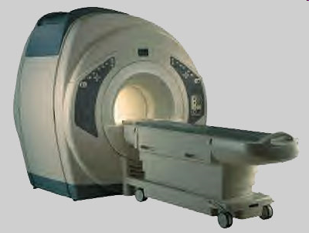
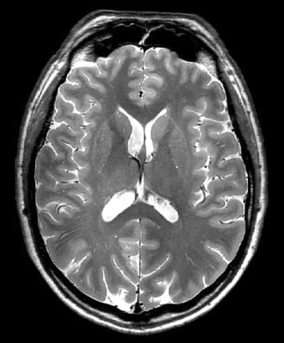
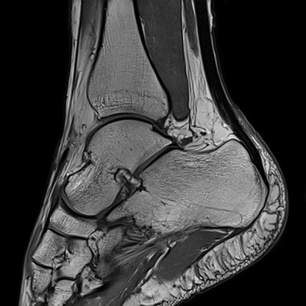
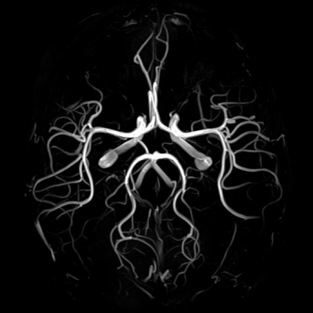
核磁共振成像（MRI）
MRI技术目前已经获得了六次Nobel奖

Slide 17
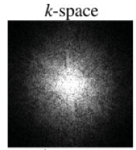
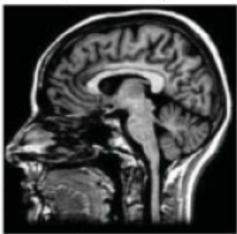
本质上
MRI是用硬件的方法实现傅立叶变换
  对人体的截面做傅立叶变换，然后采集变换后的数据
  通过傅立叶逆变换重建图像
IFFT

Slide 18
存在的问题
扫描时间比较长（几分钟）
  扫描过程中，病人必须保持绝对静止
  实时成像困难
传统解决方法
  减少采样量
  并行采样
    需要硬件支持

Slide 19
减少采样量
如果不做任何处理，根据Nyquist-Shannon采样定理，
  图像出现混叠（artifacts）
在减少采样量的情况下，如何尽可能地重建图像？
  正是CS解决的问题

Slide 20
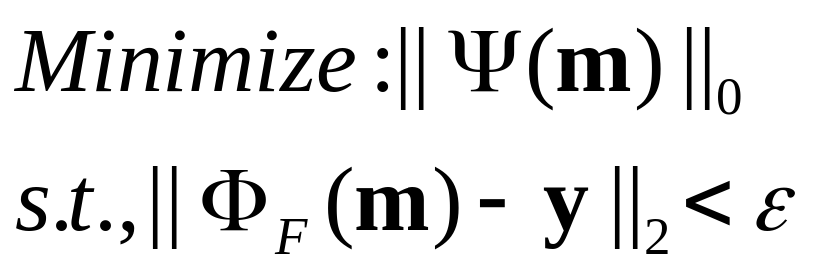
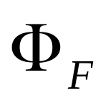

模型
Partial Fourier Transform
Sparsifying transform
L. Rudin, S. Osher, E. Fatemi, Nonlinear Total Variation based noise removal algorithms, Physica D, 60, 259-268,1992

Slide 21
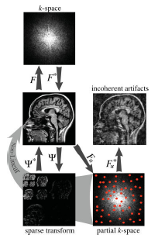
模型（cont.）

Slide 22
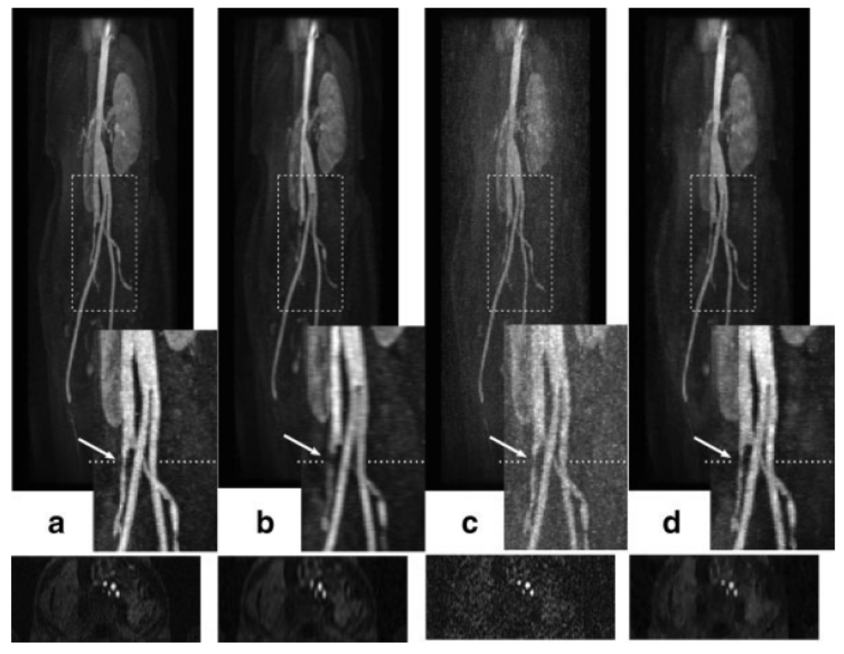
结果（cont.）

Slide 23
存在的问题
是预定义的，对不同图像的适应性参差不齐

Slide 24
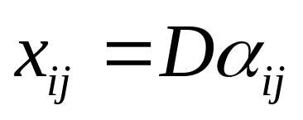
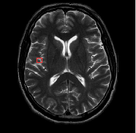
DLMRI
如基于学习的局部稀疏技术
  字典即稀疏变换是从具体的图像中学习得到的
  针对图像块的稀疏技术

Slide 25
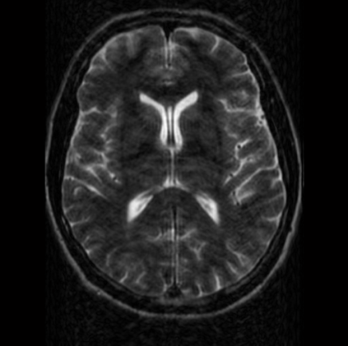

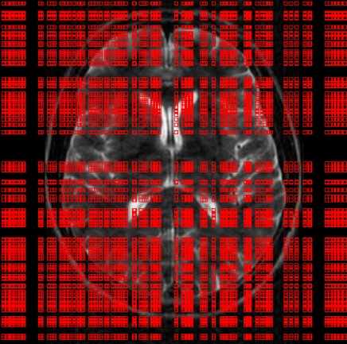


要求：overcomplete
D
KSVD

Slide 26
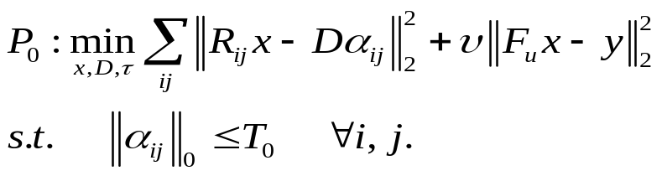
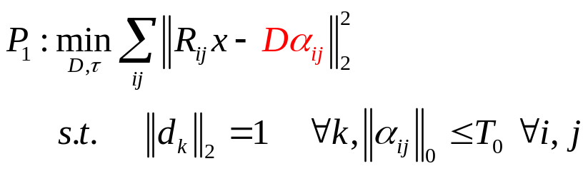
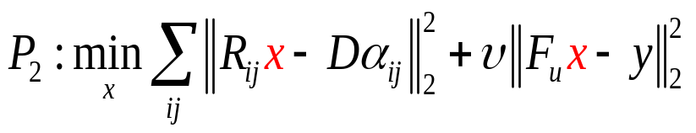
模型

Slide 27
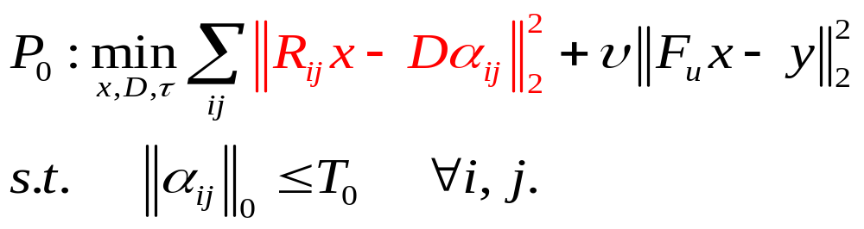
存在的问题
只考虑图像块级的稀疏，没有顾及到图像整体的结构信息

Slide 28
我的工作
找问题
  目前主要的稀疏变换特点
    图像级的稀疏变换，如小波，DCT
    图像块级的稀疏变换，如字典学习
  将两种稀疏变换（字典）结合起来
    兼顾了全局稀疏和局部稀疏

Slide 29
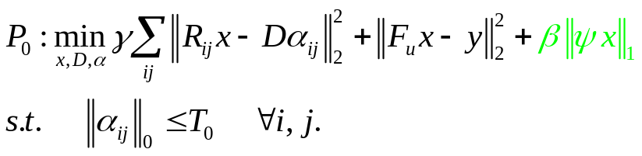
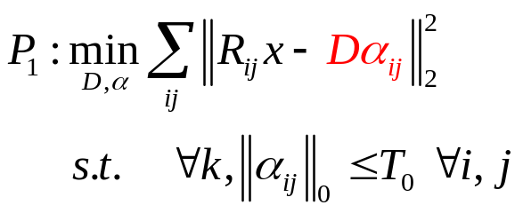
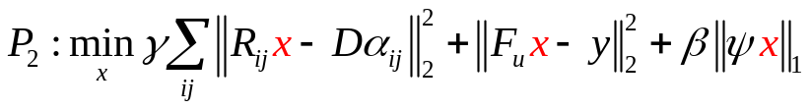
GLMRI

Slide 30
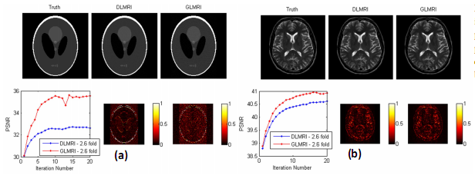
结果

Slide 31
谢谢

